Slide 1
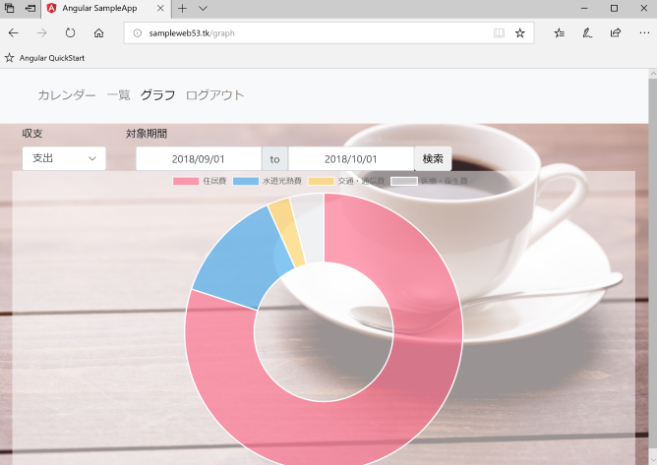







AWS上での高可用性システム構成図
AWS上で推奨される構成での高可用性SPAシステムの構成図。緑枠は現時点で未対応部分。
凡例
public subnet (192.168.0.0/24)
private subnet (192.168.1.0/24)
Amazon EC2
Web Browser
NAT server
Bastion server
Web Server
RDS
VPC subnet
sampleweb53.tk
Availability Zone
Elastic Load Balancing
ElastiCache
AWS Certificate Manager
Auto Scaling group
Web Server
subnet group
Route 53
public subnet (192.168.3.0/24)
private subnet (192.168.2.0/24)
virtual private cloud (192.168.0.0/16)
TODO

Slide 2














開発環境の構成図
開発環境及び利用技術。緑枠は現時点で未対応部分。
開発環境環境
AWS cloud 公開環境
凡例
サーバー起動管理
コードデプロイ
フロントサイド
サーバーサイド
利用技術
利用技術
AWS Elastic Beanstalk
データベース
Amazon CloudWatch
開発環境
開発環境
セッションサーバー
コード管理
AWS Lambda
TODO

